Slide 1
Controller Plus Informática LTDA
Passos para gerar arquivos Sped e validação no PVA Programa Validador e Assinador

Slide 2
CP Fiscal Integração de Dados Fiscais
Arquivos Sped Contribuições,
Sped Fiscal e Inventário

Slide 3
O que veremos?
Relatório de Vendas x Mapa Resumo
Integrar Dados Fiscais
Analisar Relatórios
Informar Natureza de Receita
Informar Tipo de Crédito
Apuração e Fechamento
Gerar Arquivo Sped
Compactar Arquivo Sped

Slide 4
Análise de Vendas x Mapa Resumo
Relatórios> Vendas> Análises de Valores
Este relatório apresenta as vendas dentro do período solicitado e compara o valor das vendas X valor do mapa resumo. Teoricamente, não deverá apresentar nenhuma diferença na coluna “Diferença PDV x MAPA.”

Slide 5
O que veremos?
Relatório de Vendas x Mapa Resumo
Integrar Dados Fiscais
Analisar Relatórios
Informar Natureza de Receita
Informar Tipo de Crédito
Apuração e Fechamento
Gerar Arquivo Sped
Compactar Arquivo Sped

Slide 6
Integrar Dados Fiscais
Integração > Importar Dados Fiscais
Após preencher os campos da tela e clicar no botão “Processar Carga Direta do CP-Gestor”, o sistema deverá importar as informações do sistema CP-Gestor.

Slide 7
O que veremos?
Relatório de Vendas x Mapa Resumo
Integrar Dados Fiscais
Analisar Relatórios
Informar Natureza de Receita
Informar Tipo de Crédito
Apuração e Fechamento
Gerar Arquivo Sped
Compactar Arquivo Sped

Slide 8
Analisar Relatórios
Relatórios> Resumos Fiscais
Este relatório apresenta algumas visões ao usuário que auxiliam no acompanhamento do que está sendo enviado no arquivo do SPED Fiscal ou SPED Contribuições.

Slide 9
O que veremos?
Relatório de Vendas x Mapa Resumo
Integrar Dados Fiscais
Analisar Relatórios
Informar Natureza de Receita
Informar Tipo de Crédito
Apuração e Fechamento
Gerar Arquivo Sped
Compactar Arquivo Sped

Slide 10
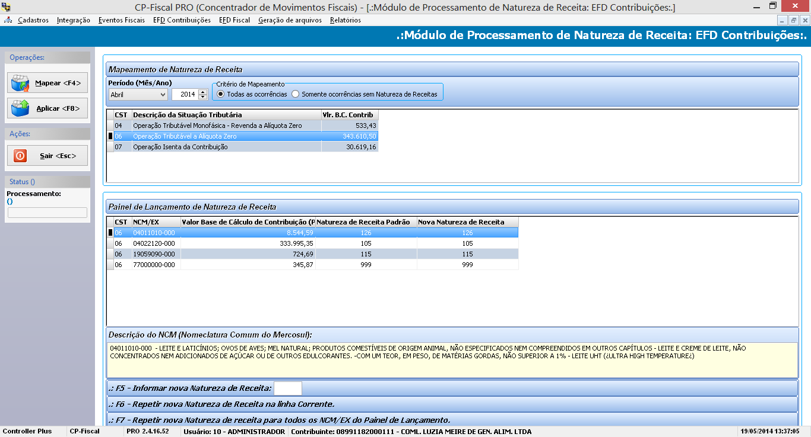
Informar Natureza de Receita
EFD Contribuições> Mapeamento de Ajustes de Indicador de Natureza de Receita
A Natureza de Receita tem que ser classificada de acordo com o CST orientador, para detalhamento das receitas isentas, não alcançadas pela incidência da contribuição, sujeitas a alíquota zero ou de vendas com suspensão.

Slide 11
O que veremos?
Relatório de Vendas x Mapa Resumo
Integrar Dados Fiscais
Analisar Relatórios
Informar Natureza de Receita
Informar Tipo de Crédito
Apuração e Fechamento
Gerar Arquivo Sped
Compactar Arquivo Sped

Slide 12
Informar Tipo de Crédito
EFD Contribuições> Mapeamento de Ajustes de Indicador de Tipos de Créditos.
Aqui será consolidado o crédito relativo a operação do período, específico para cada tipo de crédito vinculados a receitas tributadas, vinculados a receitas não tributadas e vinculados a exportação.

Slide 13
O que veremos?
Relatório de Vendas x Mapa Resumo
Integrar Dados Fiscais
Analisar Relatórios
Informar Natureza de Receita
Informar Tipo de Crédito
Apuração e Fechamento
Gerar Arquivo Sped
Compactar Arquivo Sped

Slide 14
Apuração e Fechamento
EFD Contribuições>Controle de Escrituração PIS/COFINS
EFD Fiscal> Controle de Escrituração ICMS/IPI
O processo de apuração e fechamento do mês armazena os dados de maneira sintetizada para a geração do arquivo para o SPED.

Slide 15
O que veremos?
Relatório de Vendas x Mapa Resumo
Integrar Dados Fiscais
Analisar Relatórios
Informar Natureza de Receita
Informar Tipo de Crédito
Apuração e Fechamento
Gerar Arquivo Sped
Compactar Arquivo Sped

Slide 16
Gerar Arquivo Sped
Geração de Arquivos> SPED EFD
Após preencher os campos da tela e clicar no botão “Exportar Arquivo”, o sistema deverá Gerar o arquivo no “Diretório” indicado no centro da tela. Ao final do processamento, abrir o arquivo através do Programa Validador e Assinador da SEFAZ.

Slide 17
PVA Programa Validador e Assinador
Importação, Análise de erros e Exportação

Slide 18
O que veremos?
Instalação
Importação
Abertura de Arquivos existente
Validação de Erros e Advertências
Exportação
Protocolo de Envio

Slide 19
Instalação
http://www1.receita.fazenda.gov.br/sistemas/default.htm
Acessar o link
Escolher Sped Contribuições (PIS/COFINS) ou
Sped Fiscal (ICMS/IPI)
Instalar versão compatível com seu Sistema Operacional

Slide 20
O que veremos?
Instalação
Importação
Validação de Erros e Advertências
Abertura de Arquivos existente
Exportação
Protocolo de Envio

Slide 21
Importação
Clique neste botão.
Na tela que surge, encontre o arquivo sped.

Slide 22
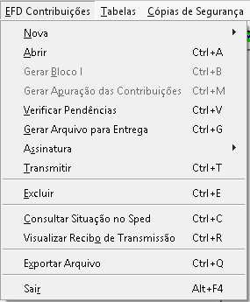
Importação
Sped Contribuições
Verificar Pendências de Escrituração
Gerar Apuração das Contribuições
Abrir Escrituração
Importar Escrituração
Criar nova Escrituração Fiscal

Slide 23
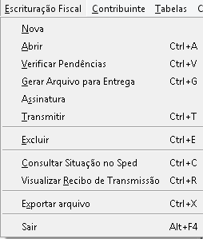
Importação
Sped Fiscal
Verificar Pendências de Escrituração Fiscal
Abrir Escrituração
Importar Escrituração
Criar nova Escrituração Fiscal

Slide 24
O que veremos?
Instalação
Importação
Validação de Erros e Advertências
Abertura de Arquivos existente
Exportação
Protocolo de Envio

Slide 25
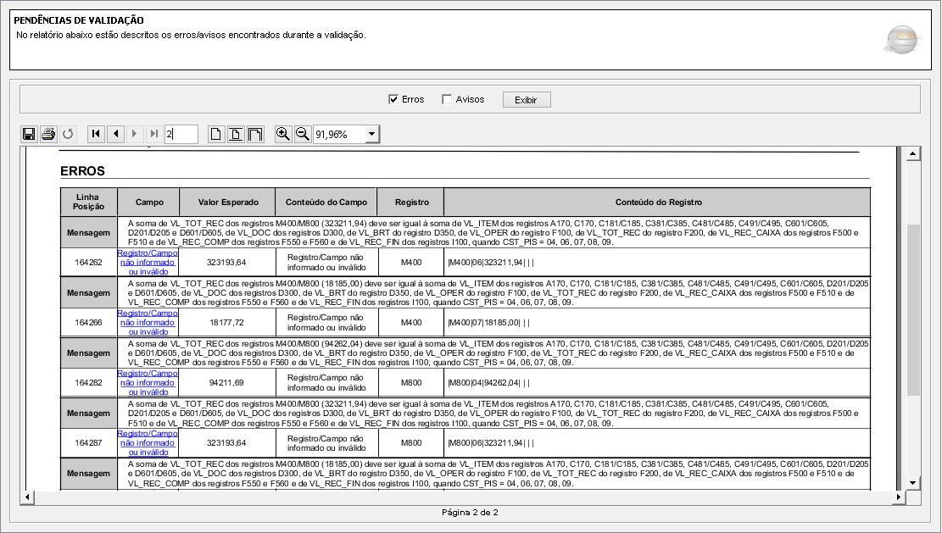
Validação de Erros e Advertências

Slide 26
O que veremos?
Instalação
Importação
Validação de Erros e Advertências
Abertura de Arquivos existente
Exportação
Protocolo de Envio

Slide 27
Visualização do conteúdo do arquivo
Relatórios da Escrituração
Blocos da Escrituração

Slide 28
O que veremos?
Instalação
Importação
Validação de Erros e Advertências
Abertura de Arquivos existente
Exportação
Protocolo de Envio

Slide 29
Exportação
EFD Contribuições > Exportar Arquivo > Escolher escrituração > Escolher local para salvar.

Slide 30
O que veremos?
Instalação
Importação
Validação de Erros e Advertências
Abertura de Arquivos existente
Exportação
Protocolo de Envio

Slide 31
Protocolo de Envio
EFD Contribuições/ EFD Fiscal > Controle de Escrituração

Slide 32
Dúvidas?

